Slide 1
人教版九年级下册 第二十章
20.4 电动机
课程导入
课程讲授
本课小结
习题练习

Slide 2
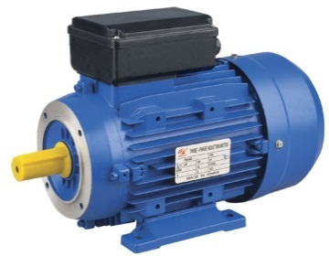
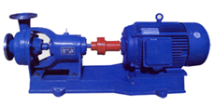
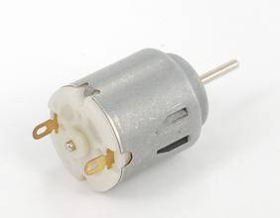
课程导入
生活中离不开电动机，但为什么电动机通电后，它就能够转动呢？
水泵
玩具四驱车

Slide 3
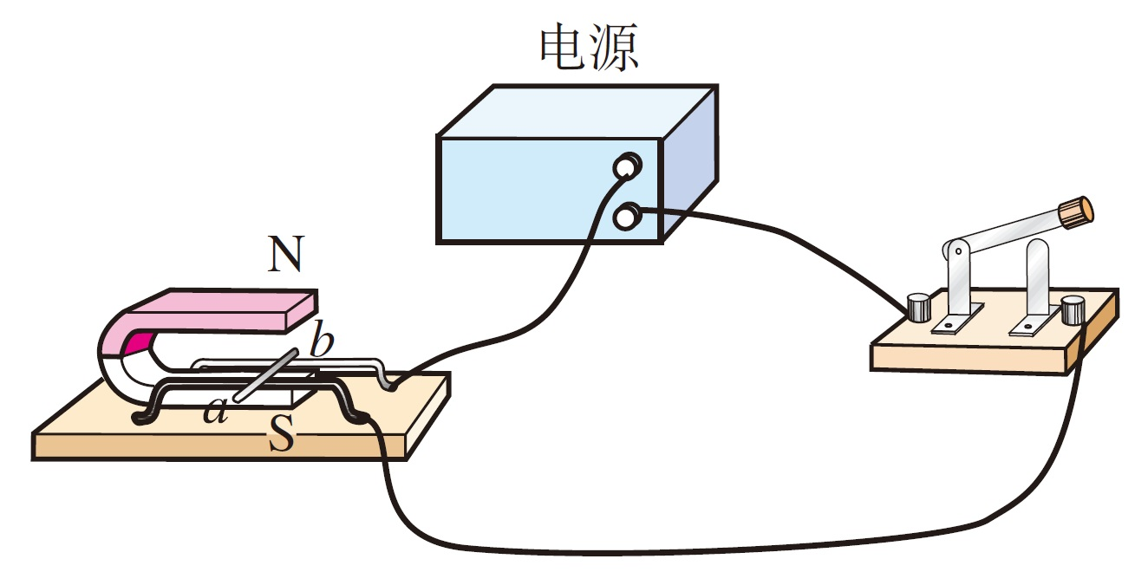
课程讲授
初步认识
磁场对通电导线的作用
实验探究：通电导线在磁场中受到力的作用
① 闭合开关，观察铝制直导体运动。
直导体
+
-
② 改变电流方向或改变磁场方向。
金属导轨

Slide 4
课程讲授
初步认识
磁场对通电导线的作用
实验探究：通电导线在磁场中受到力的作用

Slide 5
课程讲授
初步认识
磁场对通电导线的作用
实验探究：通电导线在磁场中受到力的作用
实 验 现 象
S
S
N
N
F
I
I
I
F
I
F
F
N
N
S
S
导线向右运动，与原来运动方向相反。
导线向右运动，与最开始运动方向相反。
闭合开关，导线向左运动。
导线向左运动。

Slide 6
课程讲授
初步认识
磁场对通电导线的作用
实验探究：通电导线在磁场中受到力的作用
结论：
通电导体在磁场中受到力的作用，受力方向与电流方向和磁感线方向有关。

Slide 7
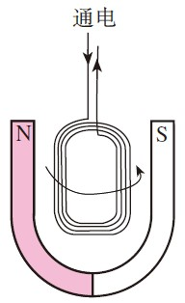
课程讲授
初步认识
磁场对通电导线的作用
实验中的直导线运动一段距离就会离开磁场，很难持续地运动。
如果把一个通电线圈放在磁场中，它又会怎样运动呢？

Slide 8
课程讲授
初步认识
磁场对通电导线的作用
演示：通电线圈在磁场中的扭转

Slide 9
课程讲授
初步认识
磁场对通电导线的作用
演示：通电线圈在磁场中的扭转
通电线圈可以在磁场里转动过一定角度，但不能持续转动。
为什么线圈不能持续转动呢?

Slide 10
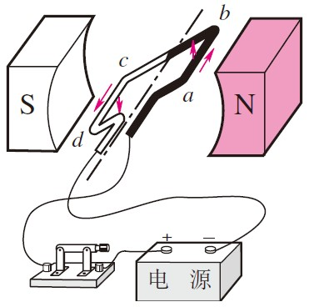
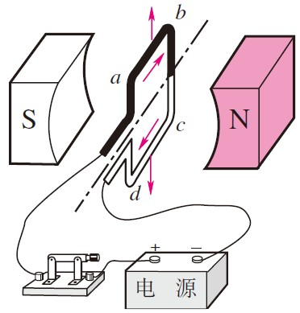
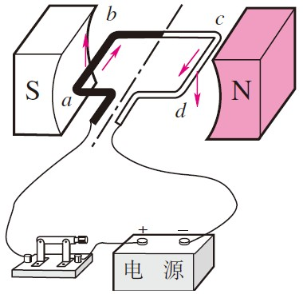
课程讲授
初步认识
磁场对通电导线的作用
通电线圈可以在磁场里转动过一定角度，但不能持续转动。
演示：通电线圈在磁场中的扭转
现象 及 解释
当线圈的平面与磁场垂直时，通电线圈受平衡力作用，达到平衡位置。这时由于惯性，线圈还会继续转动。
通电线圈在磁场中两边受力，但方向相反，发生顺时针转动。
线圈靠惯性越过平衡位置后，磁场力作用的结果使线圈逆时针旋转。
通电线圈摆动几次后，最终静止在平衡位置。

Slide 11
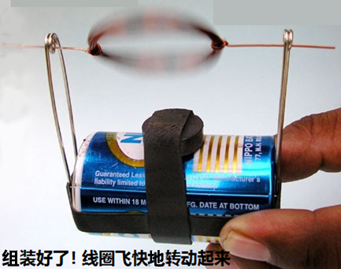
课程讲授
新课推进
电动机的基本构造
如果在线圈越过平衡位置后，后半周停止对线圈供电，由于惯性，线圈继续转动。转动半周后再继续供电，线圈不就可以持续转下去了吗？

Slide 12
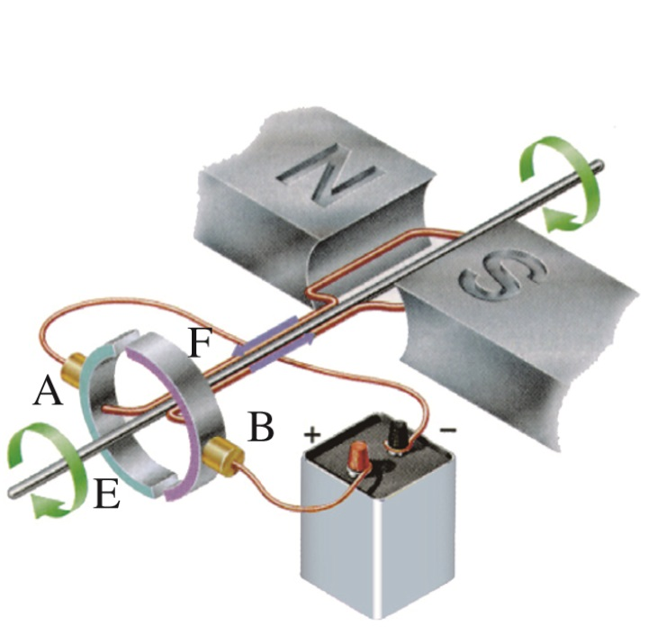
课程讲授
新课推进
电动机的基本构造
原理:
根据通电导体在磁场中受力运动的原理制成。
电刷
换向器
作用：改变电流方向。
换向器
能量转化：
转化为_______
两个
铜半环
电能
机械能

Slide 13
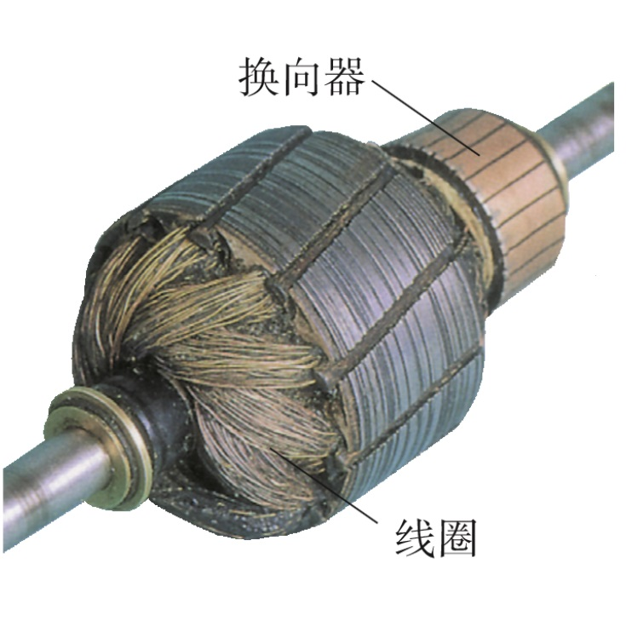
课程讲授
新课推进
电动机的基本构造
电动机由两部分组成：
能够转动的线圈，也叫转子。
固定不动的磁体，也叫定子。
定子
转子
换向器
实际的直流电动机的转子

Slide 14
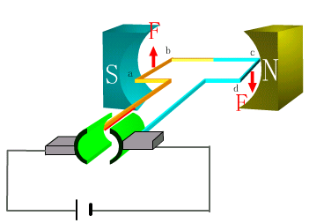
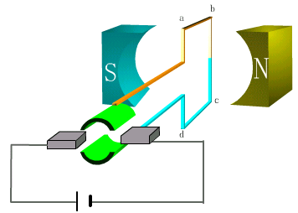
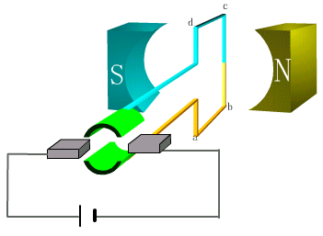
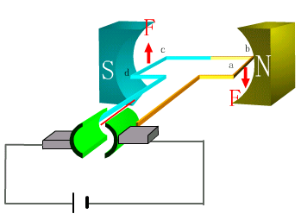
课程讲授
新课推进
电动机的基本构造

Slide 15
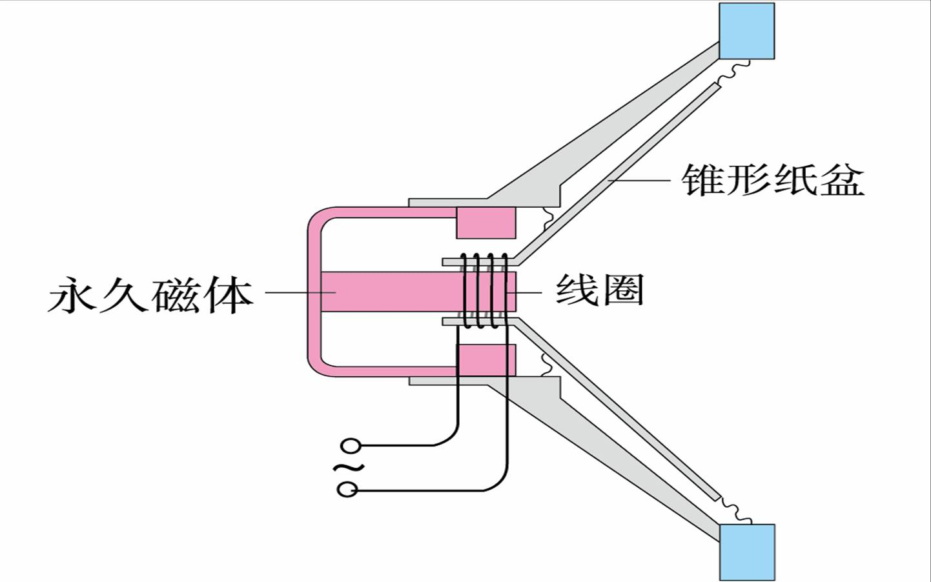
课程讲授
科学世界
扬声器
当线圈中通有电流时，线圈受到磁铁的作用而运动；当线圈中的电流反向时，线圈向相反方向运动。由于通过线圈的电流是交变电流它的方向不断变化，线圈就不断地来回振动，带动纸盆也来回振动，于是扬声器就发出了声音。

Slide 16
课程讲授
小结
磁场对通电导线有力的作用
磁场对通电导线的作用
与电流方向和磁场方向有关
电动机
构造及工作原理

Slide 17
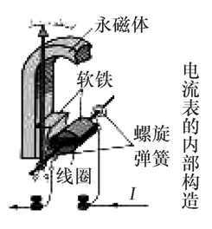
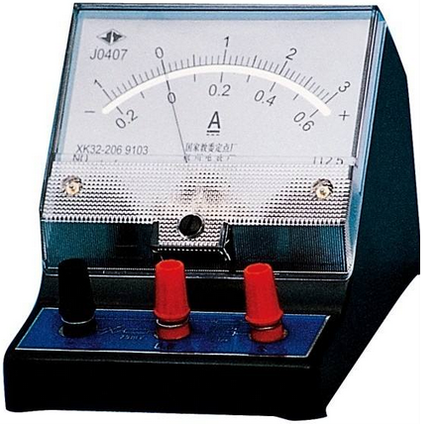
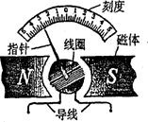
习题练习
1.如图为实验室常用电流表内部构造图．多匝金属线圈悬置在磁体的两极间，线圈与一根指针相连．当线圈中有电流通过时，它受力转动带动指针偏转，便可显示出电流的大小．这一过程工作原理是 .
通电导体在磁场中受到力的作用

Slide 18
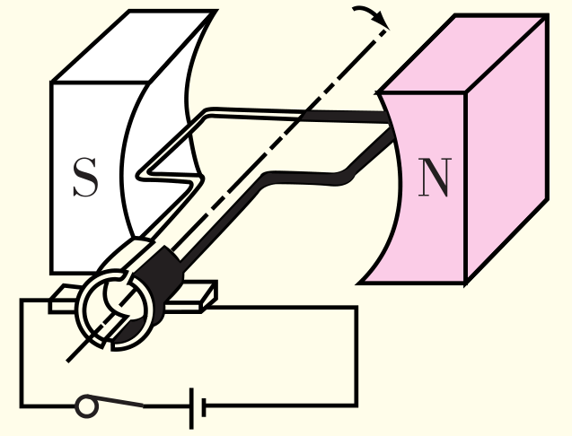
习题练习
2.如图为直流电动机的工作原理图，分析正确的是（ ）
A
A. 改变磁场方向可以改变线圈转动的方向
B. 电动机通电后不转，一定是电路断路
C. 电动机工作过程中，消耗的电能全部转化为机械能
D. 线圈连续转动是靠电磁继电器来实现的

